Slide 1
MATEMATIKA U DVORISTU

Slide 2
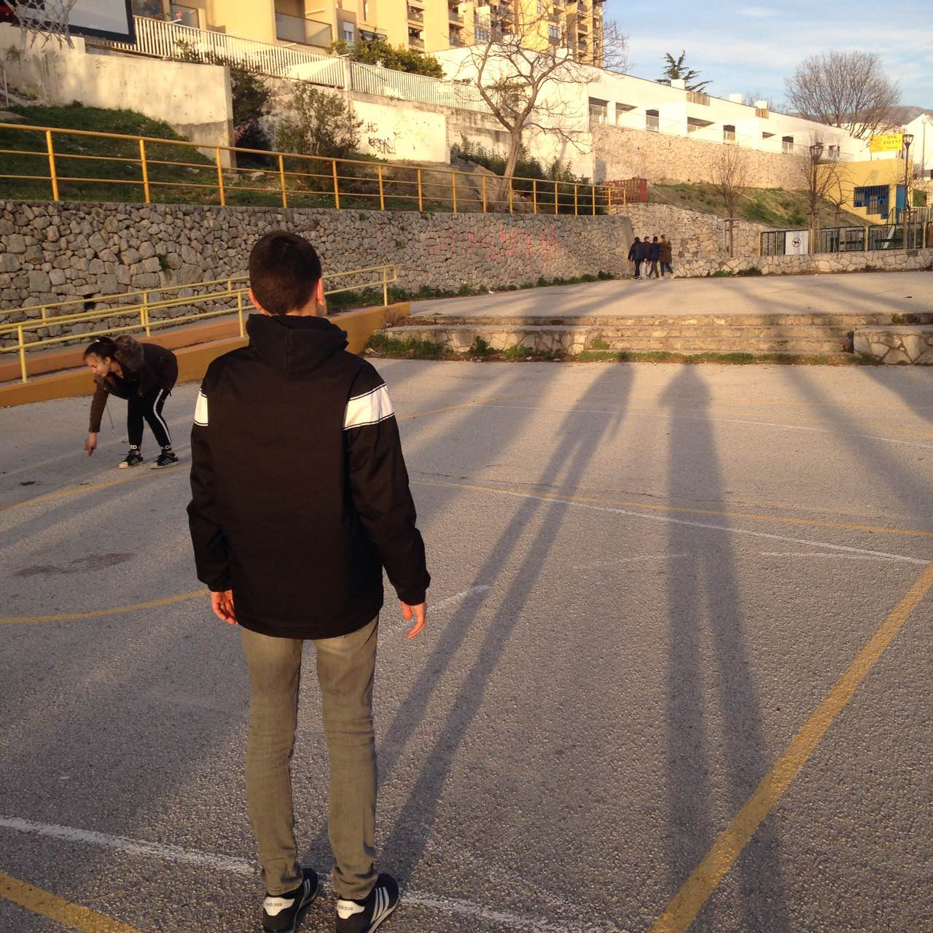
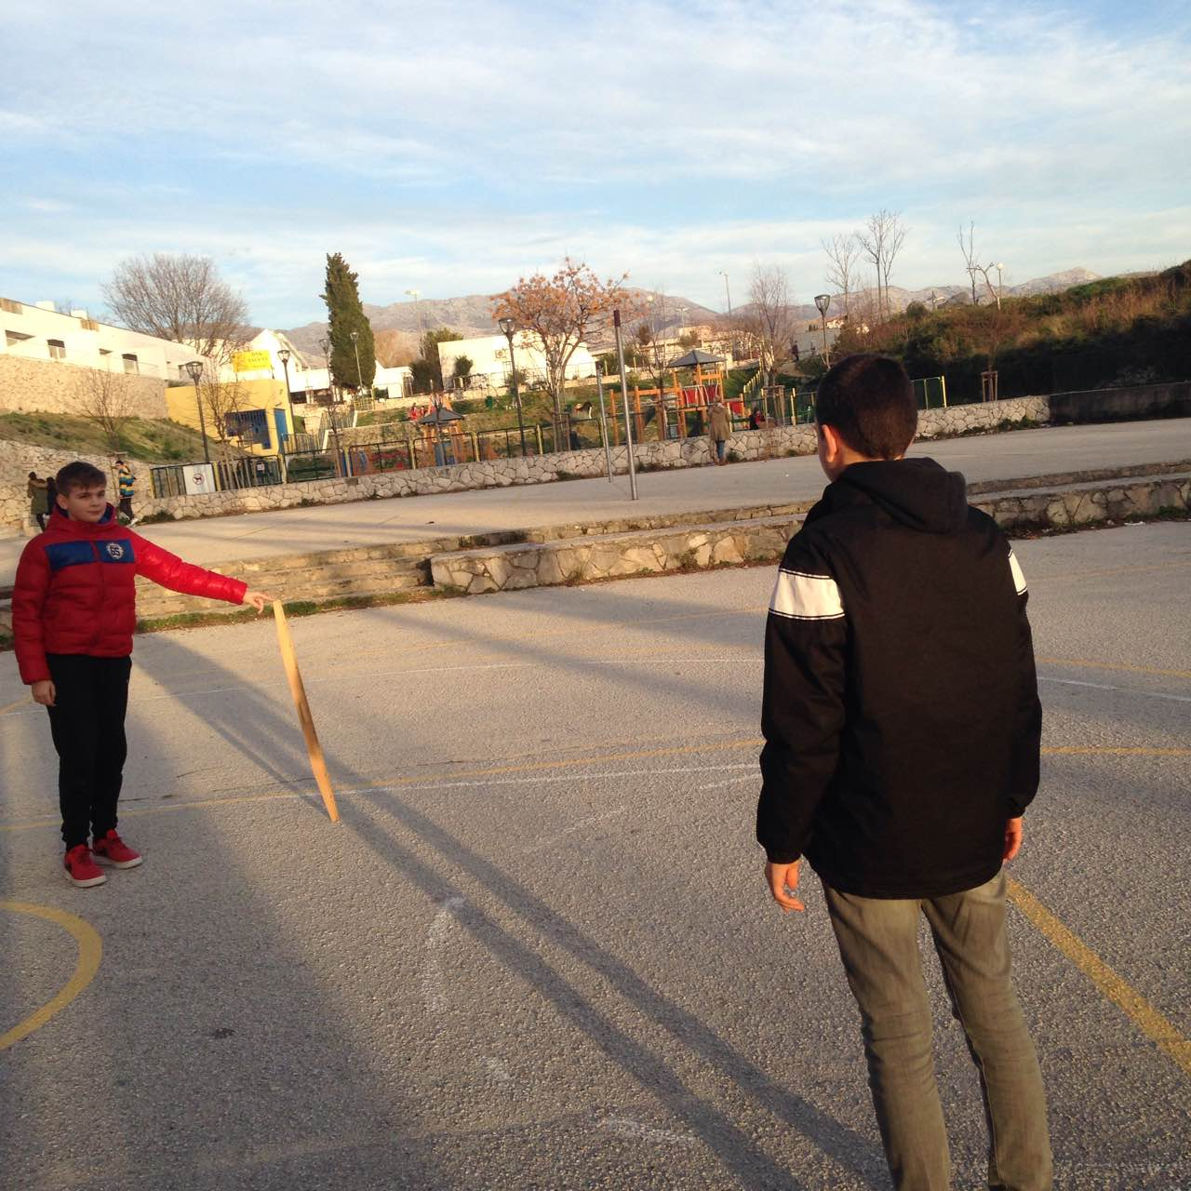
-na ovim slikama mjerimo visinu Antonia pomoću njegove sjene i pomoću sjene štapa

Slide 3
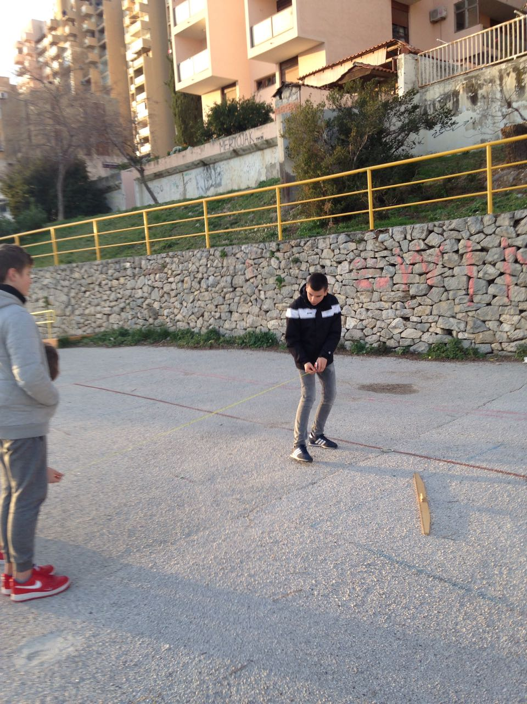
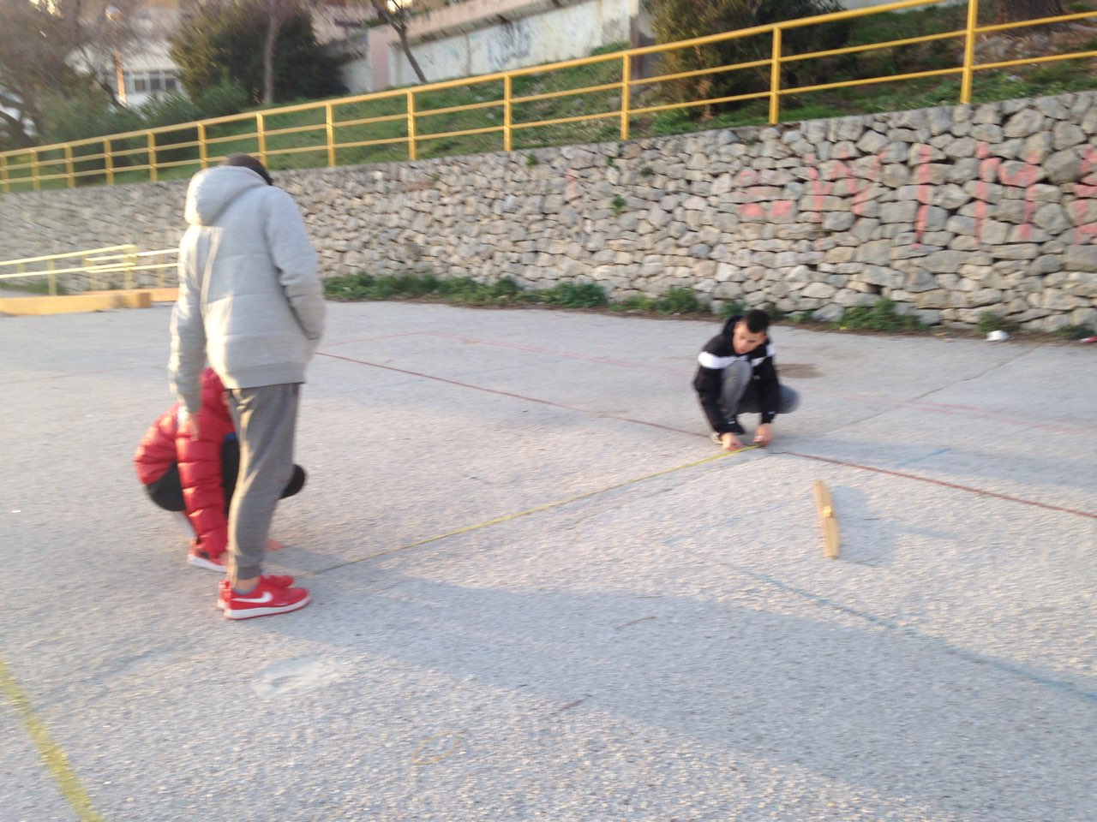
-za mjerenje ovog zida trebali su nam:ogledalo,dvije ili vise osoba i metar

Slide 4
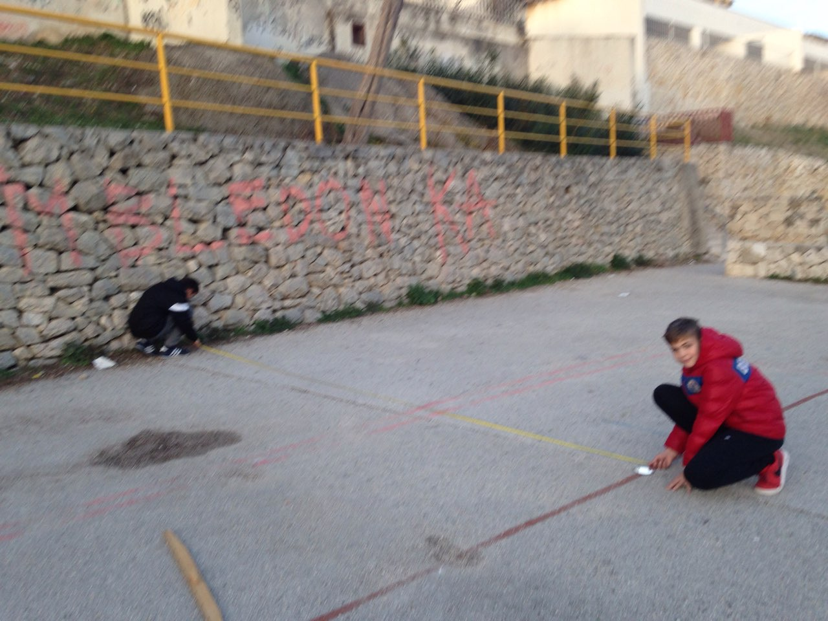
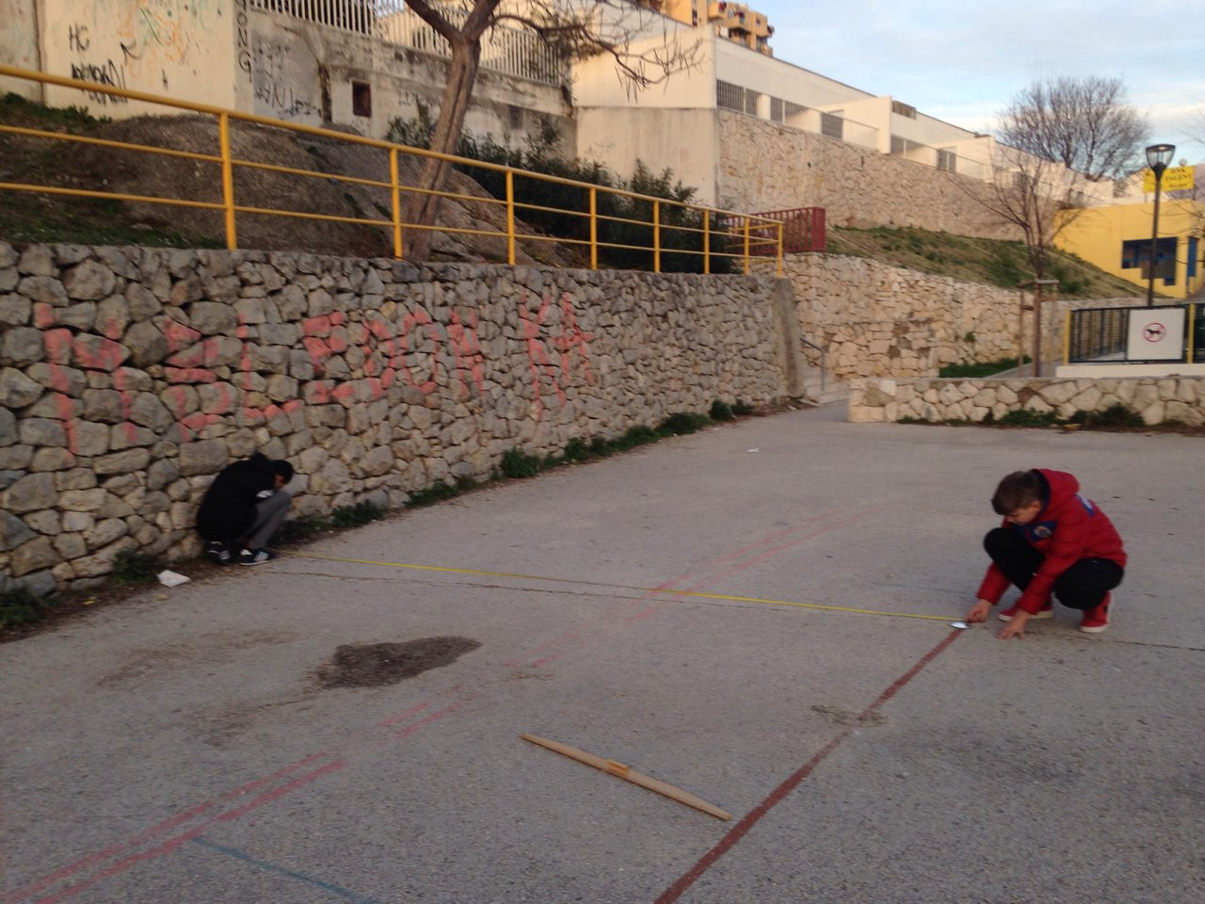
-na ovim slikama mjerili smo visinu zida uz pomoć ogledala

Slide 5
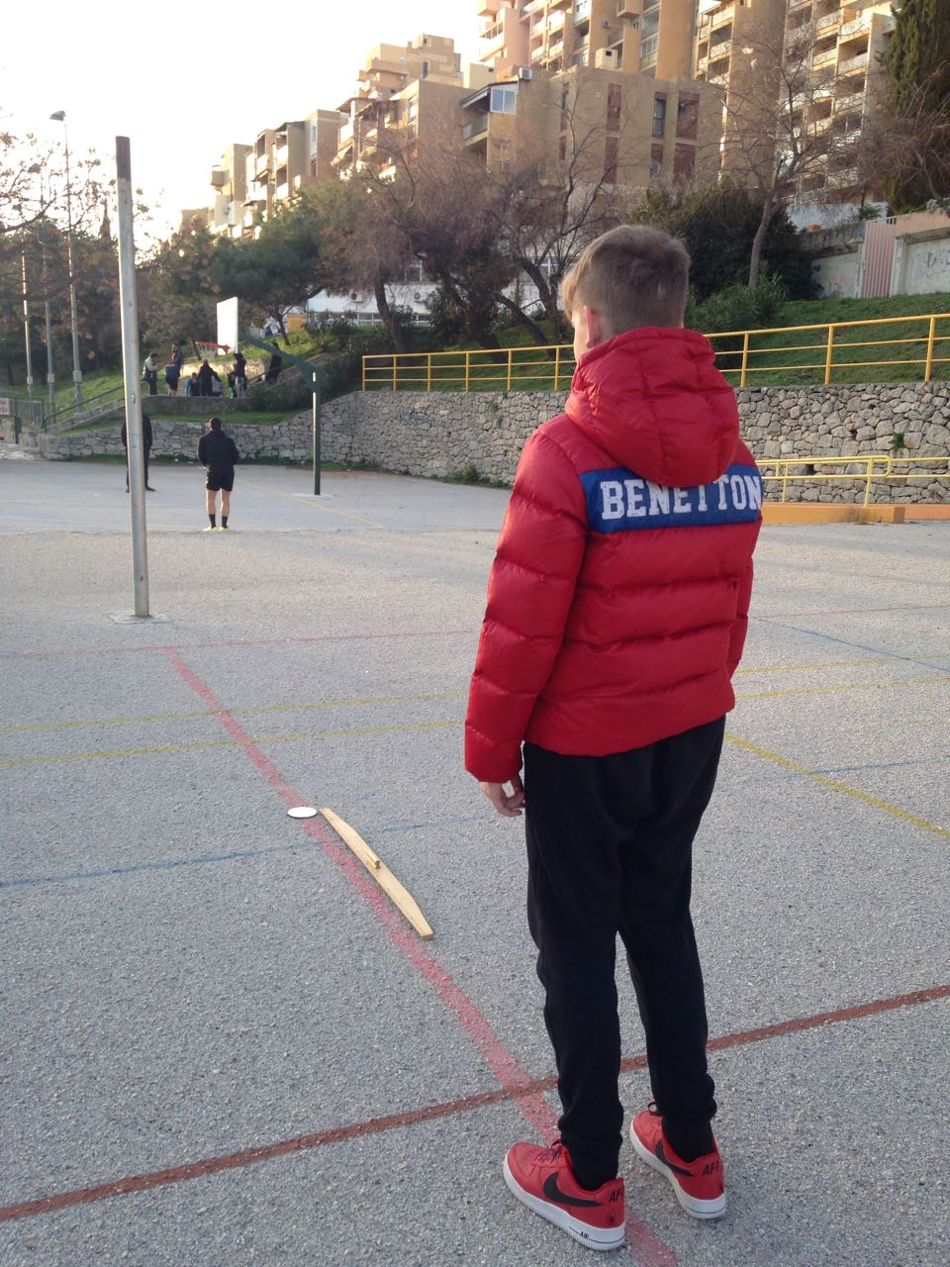
-na ovoj slici mjerimo visinu stupa isto uz pomoć ogledala

Slide 6
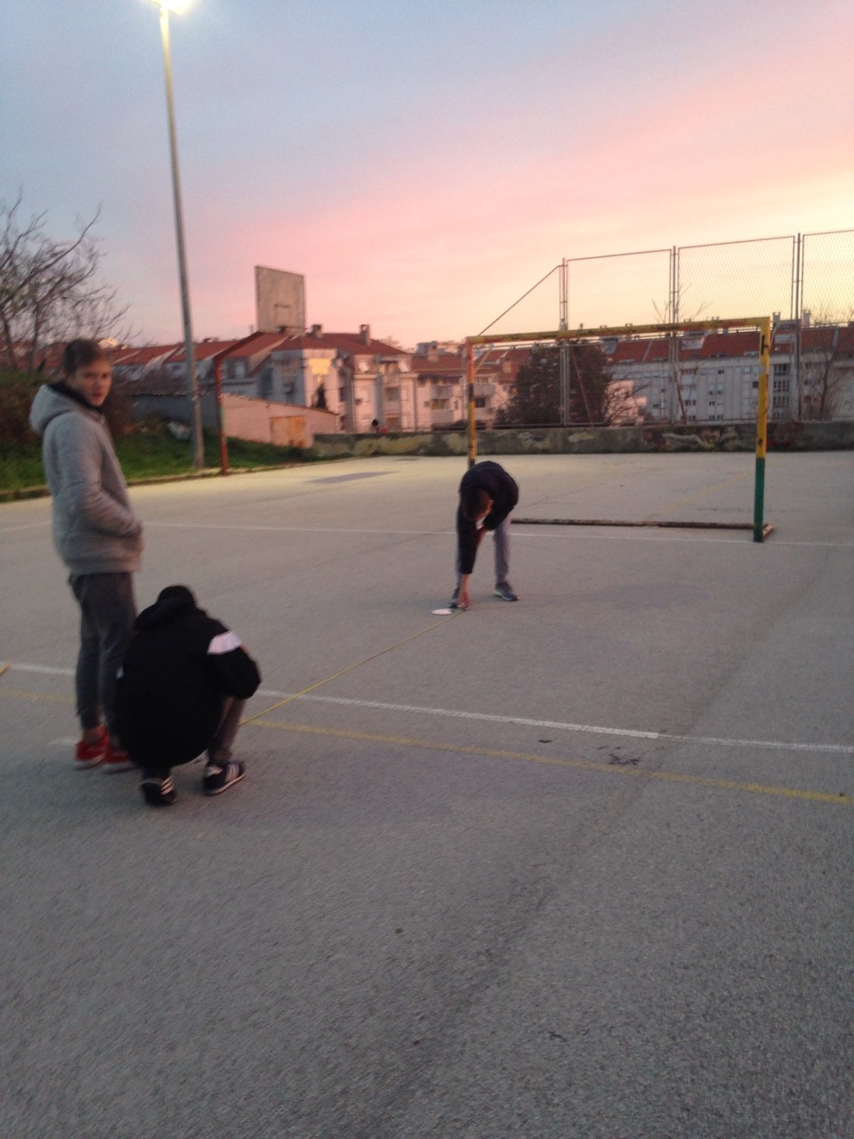
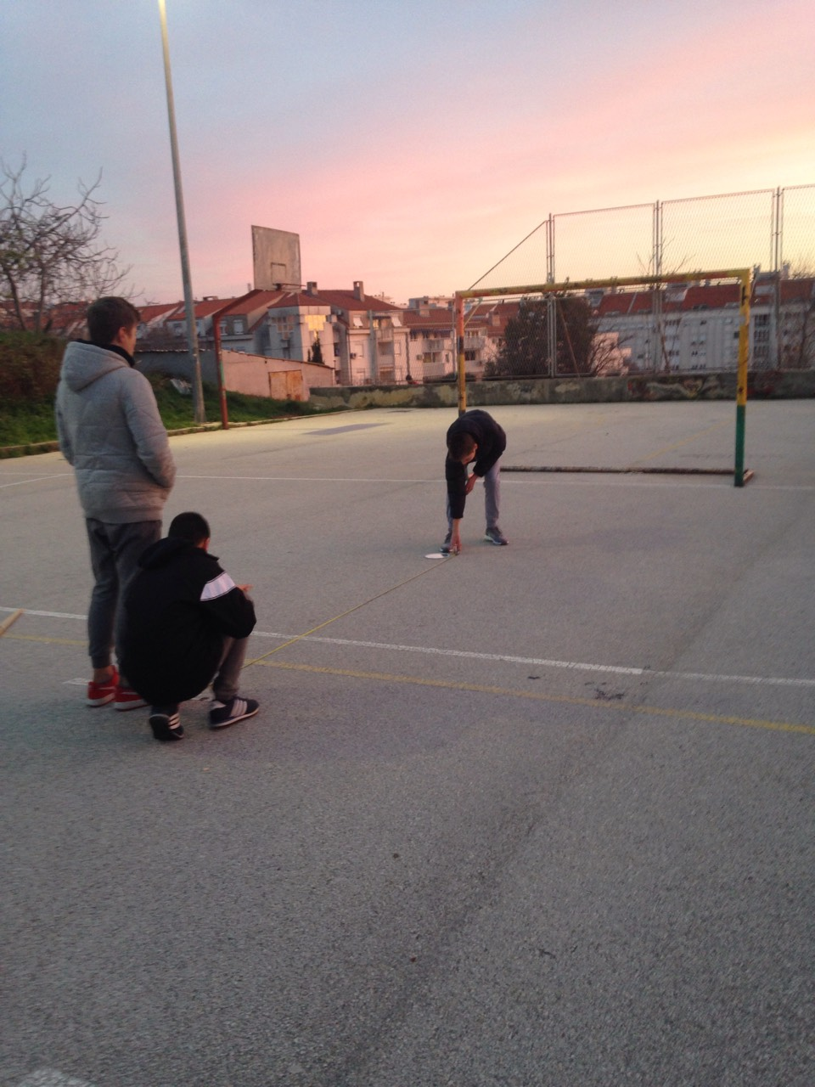
-na ovim slikama mjerimo visinu gola uz pomoc ogledala

Slide 7
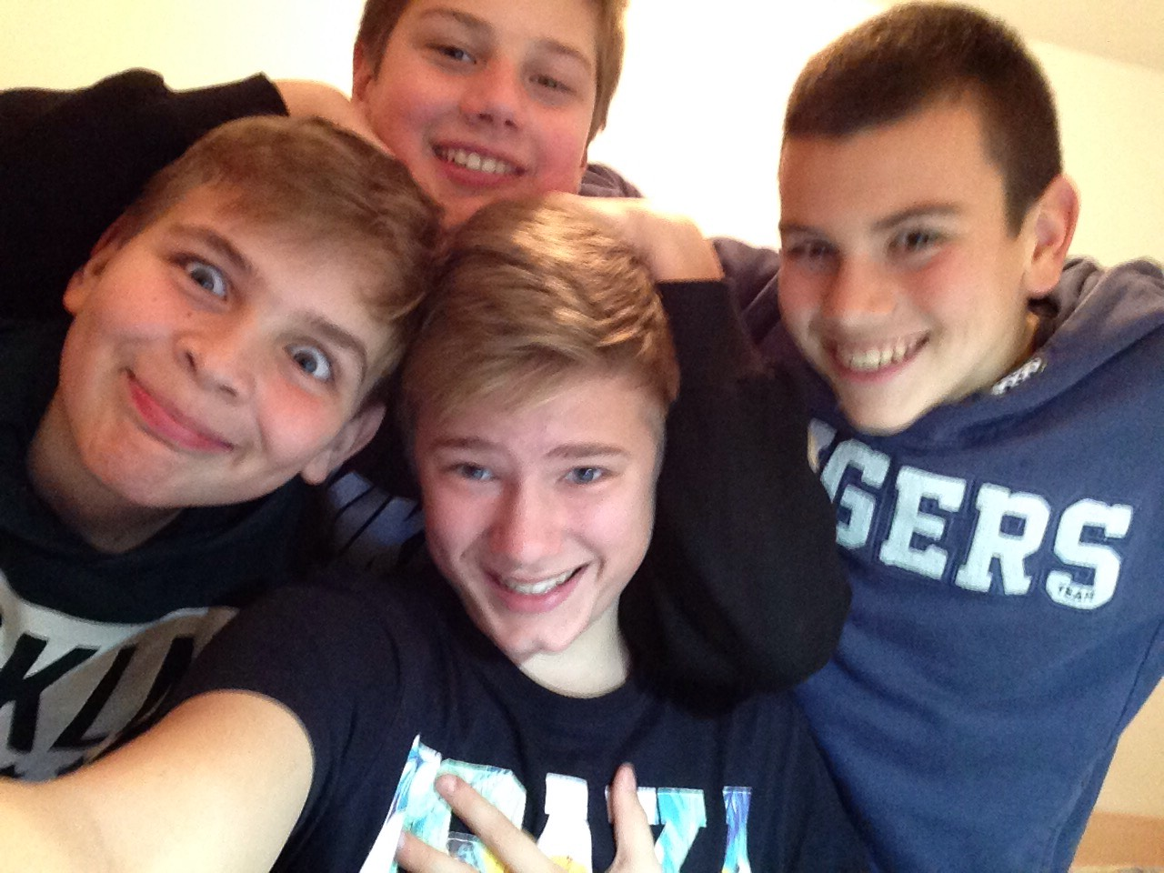
NAPRAVILI:
NIKOLA VULETIĆ
DARKO VIDIĆ
ANTONIO ŽIVKOVIĆ
BOŠKO JEMO

